Slide 1


Практика студентов в
ООО «Архбум тиссью групп»

Slide 2
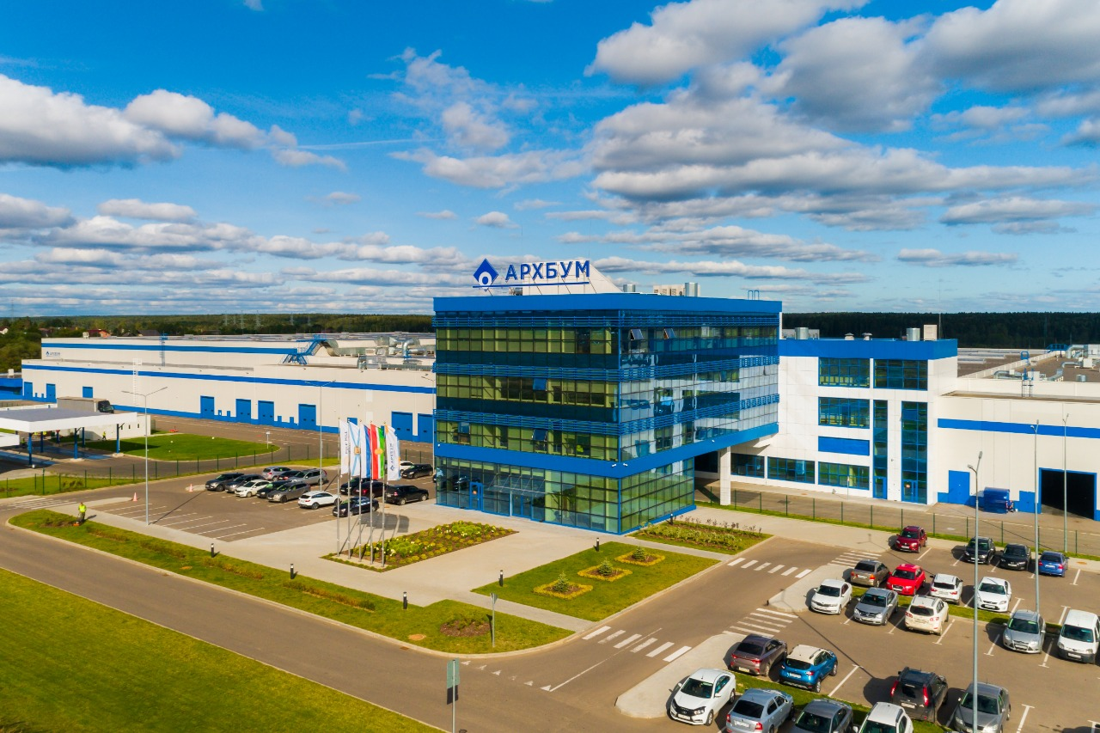



Архбум тиссью групп
                ООО «Архбум тиссью групп»— часть австрийско-германской группы Pulp Mill Holding GmbH (штаб-квартира г. Вена, Австрия). Продукция холдинга успешно продается в более, чем 60 стран мира.
Являясь частью целлюлозно-бумажного холдинга, мы следуем мировым стандартам и отслеживаем весь производственный цикл «Ёлки до полки»
                Бренд компании -
*
БРЕНД SOFFIONE – ПОБЕДИТЕЛЬ ЭКО ПРЕМИИ GREEN AWARDS 2020
                Лучший ЭКО бренд, производящий бумажные изделия для санитарно-гигиенических целей
*Soffione (Итал) – Одуванчик
Название бренда подчеркивает натуральность, природность, мягкость, легкость, нежность и комфорт

Slide 3






Архбум тиссью групп
Предприятия холдинга входят в число отраслевых лидеров по производственным показателям и финансовым результатам, являются одними из самых современных в Европе.
Самое современное производство:
Новейшее итальянское оборудование
Полная мощность АТГ = 210 тыс.тн продукции в год
Собственное сырье
Широкий ассортимент В2С\В2В\СТМ:
Туалетная Бумага
Бумажные Полотенца
Столовые салфетки
Салфетки в коробках
Бумажные платочки
Международная сертификация:
ISO 45001 и ISO 14001 – управление рисками и возможностями для создания безопасных условий труда, предотвращения травматизма и снижения негативного воздействия на окружающую среду
Контроль:
На каждом этапе производства – от лесозаготовок до готовой продукции

Slide 4
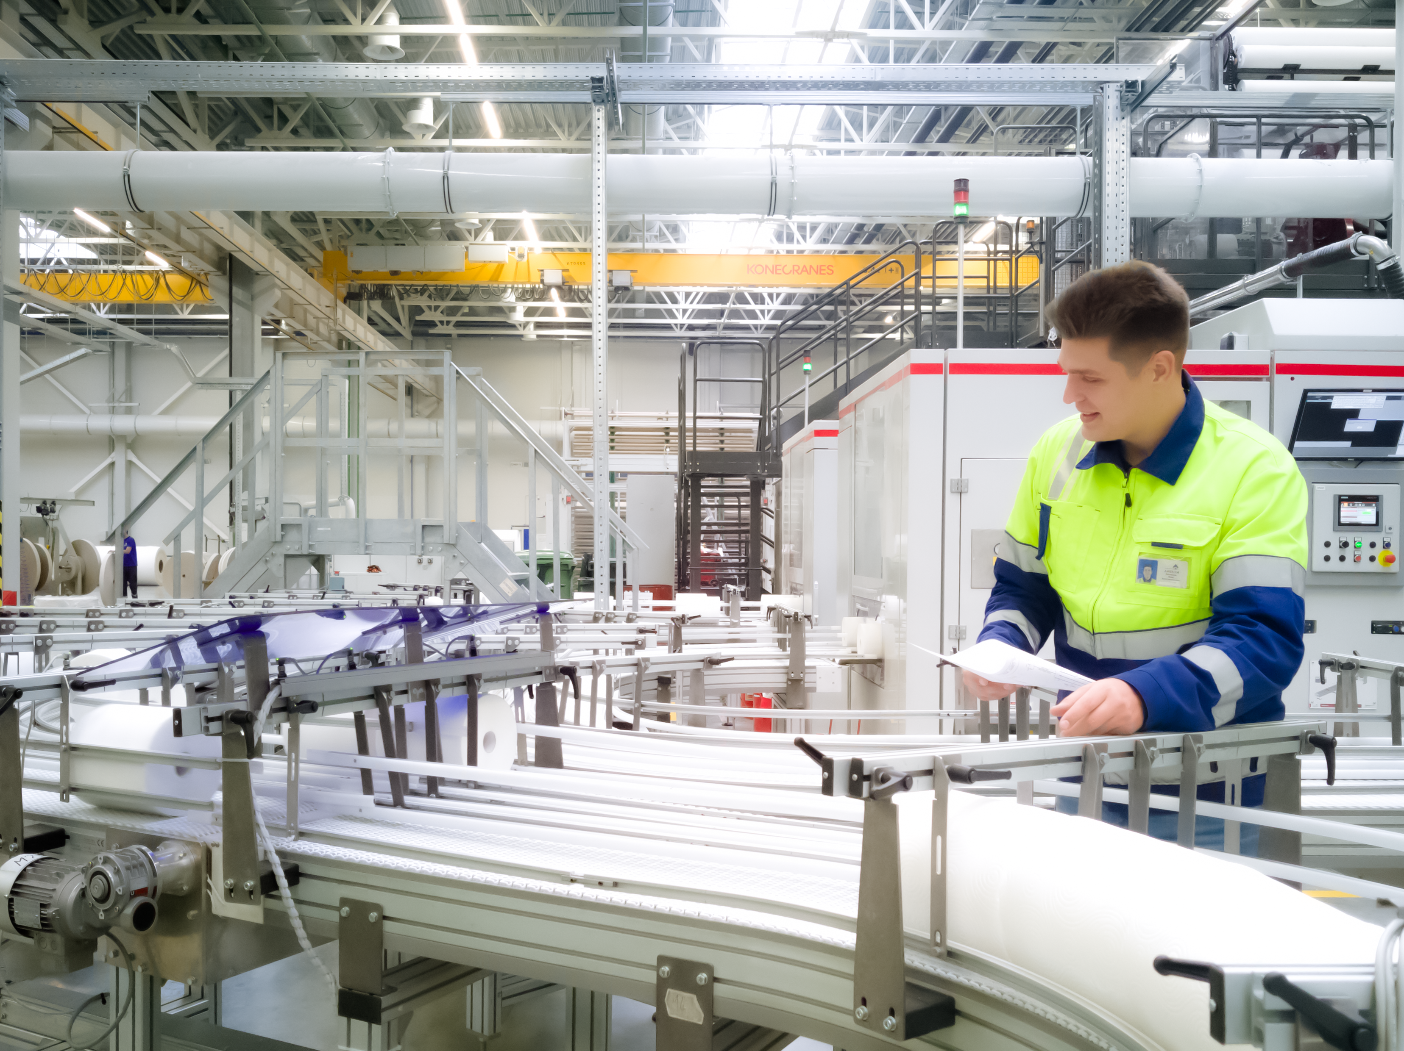
Архбум тиссью групп
Начни карьеру вместе с нами!
Прохождение практики – один из важных этапов подготовки специалиста для работы на производстве.
Виды практики: учебная, производственная, преддипломная
Основные направления:
Технология деревообработки
Химическая технология переработки древесины
Стандартизация и метрология
Аналитическая химия
Инженерная защита окружающей среды
Техносферная безопасность
Монтаж и техническая эксплуатация промышленного оборудования (по отраслям)
Автоматизация технологических процессов и производств (по отраслям)
Электромонтер по ремонту и обслуживанию электрооборудования (по отраслям) и др.

Slide 5
Архбум тиссью групп
Практика проводится под руководством опытного куратора.
Во время практики студенты :
получают возможность оценить правильность своего выбора профессии;
приобретают реальный опыт решения производственных задач по своей специальности на конкретном рабочем месте в команде профессионалов;
знакомятся с действующей технологической и производственной документацией;
познакомятся с новым высокотехнологичным производством.
Практикантам, хорошо зарекомендовавшим себя, мы предлагаем возможность работать у нас на постоянной основе при наличии свободных вакансий или включаем в состав внешнего кадрового резерва.
Работа в ООО «Архбум тиссью групп» — это возможность создать для себя новое будущее в одной из самых эффективных и современных компаний мира.

Slide 6
Архбум тиссью групп
Мы ЗА инновации, которые не только улучшают продукцию, но и повышают качество жизни.
Мы ГОРДИМСЯ нашими сотрудниками, ценим про­фес­сиональный подход и умение работать в команде.
Мы БЕРЕЖНО относимся к природе.
Если у Вас есть желание присоединиться к про­фес­сиональной команде и внести свой вклад в наше общее дело,
мы ждем вас.
Вместе мы можем больше!
Контакты:
Klimkina.NA@arh-tissue.ru, 8(920)871-76-83, Климкина Наталья, начальник отдела управления персоналом
Dubrovskaya.IA@arh-tissue.ru, 8(920)090-35-30, Дубровская Ирина, ведущий менеджер по персоналу
249020, Калужская область, Боровский район, деревня Добрино, проезд 6-й Восточный, здание 8
https://arh-tissue.ru

Slide 7
Благодарим за внимание!

